Slide 1


ОТЧЕТ О ВЫПОЛНЕННЫХ РАБОТАХ ПО БЛАГОУСТРОЙСТВУ ДВОРОВЫХ ТЕРРИТОРИЙ В 2025 ГОДУ ЗА СЧЕТ СРЕДСТВ, ПОЛУЧЕННЫХ ОТ ОПЛАТЫ ПЛАТНЫХ ГОРОДСКИХ ПАРКОВОК.
1

Slide 2
№ СЛАЙДА | АДРЕС | НАЗНАЧЕНИЕ ОБЪЕКТОВ БЛАГОУСТРОЙСТВА
3 | проспект Вернадского д. 42 корп. 1 | 1 детская площадка, 1 спортивная площадка
4 | проспект Вернадского д. 42 корп. 2 | 2 детские площадки,1 спортивная площадка
5 | проспект Вернадского д. 44 корп.1, корп. 2 | 5 детских площадок,1 спортивная площадка
6 | проспект Вернадского д. 54 | Дворовая территория
7 | проспект Вернадского д. 58 | Дворовая территория
8 | ул. Удальцова д. 73 | 1 спортивная площадка
9 | проспект Вернадского д. 24 А | Дворовая территория
10 | проспект Вернадского д. 38 А | 1 детская площадка, Дворовая территория
11 | проспект Вернадского д. 50 А | Дворовая территория
12 | проспект Вернадского д. 64 А | 1 детская площадка, Дворовая территория
13 | проспект Вернадского д. 70 А | Дворовая территория
1

Slide 3
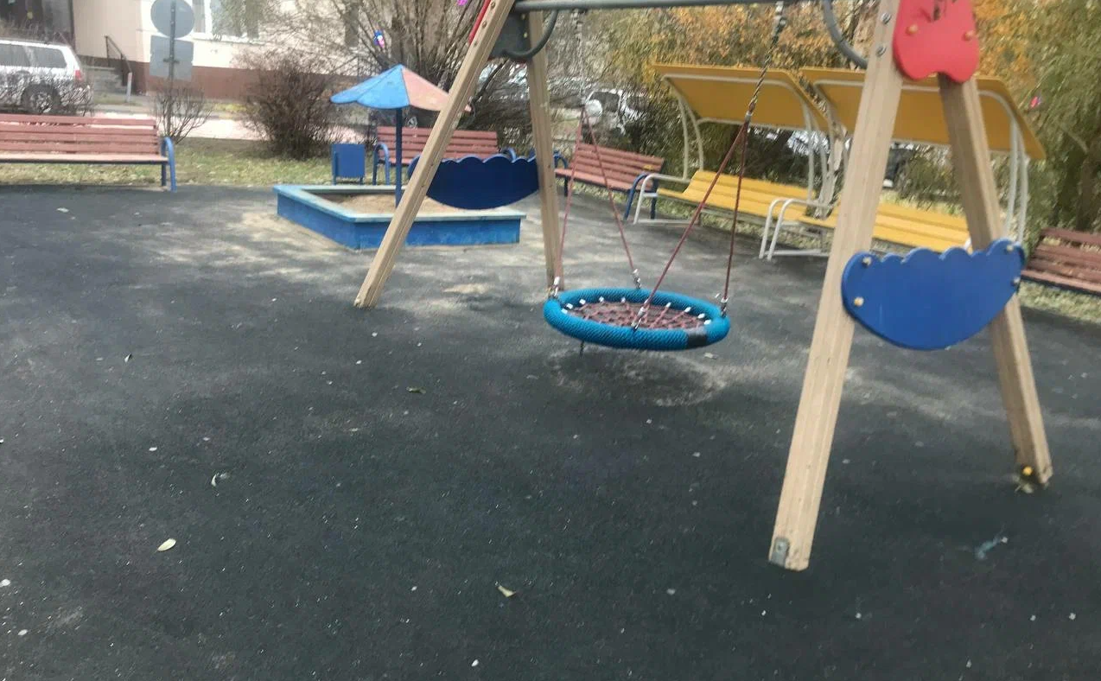
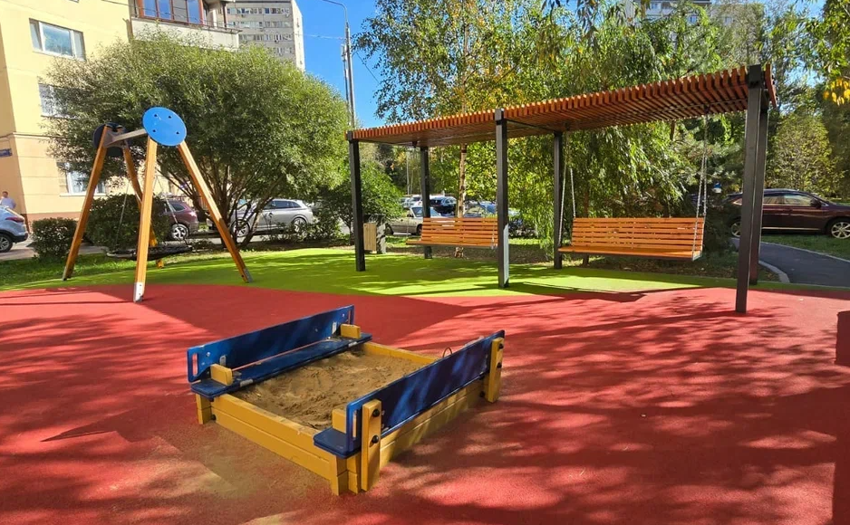
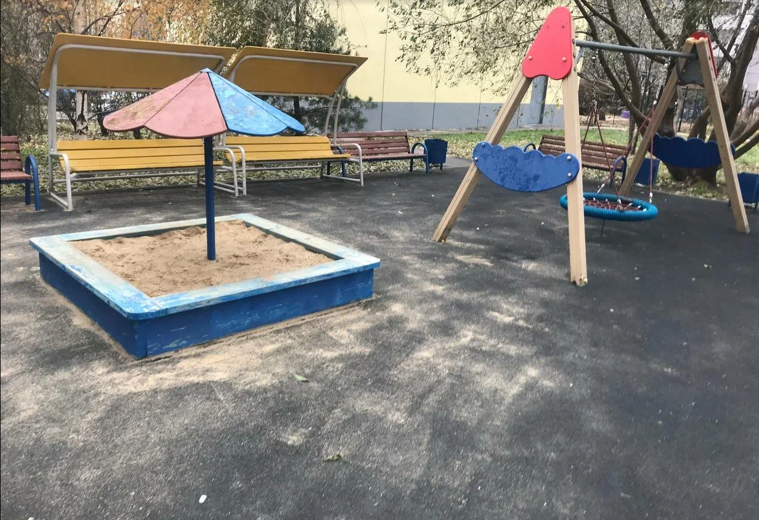
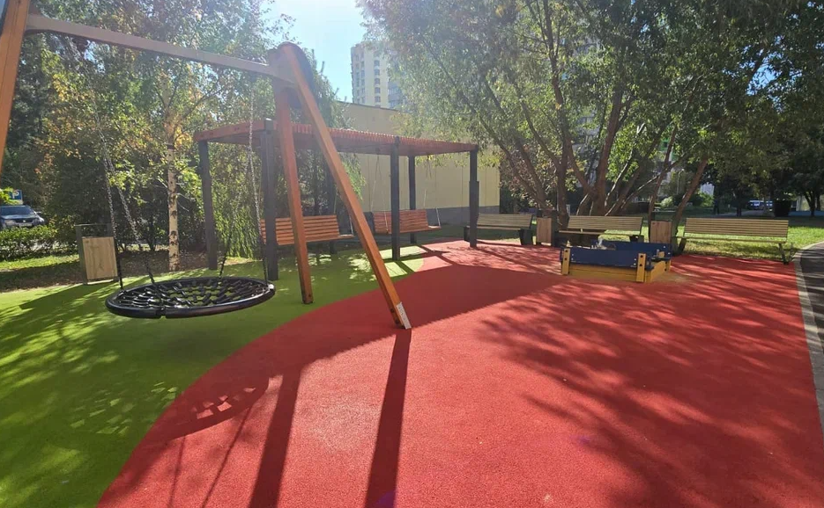
проспект Вернадского д. 42 корп. 1
ФОТОФИКСАЦИЯ ДО БЛАГОУСТРОЙСТВА
ФОТОФИКСАЦИЯ ПОСЛЕ БЛАГОУСТРОЙСТВА
ВЫПОЛНЕННЫЕ РАБОТЫ
ЗАМЕНА МАЛЫХ АРХИТЕКТУРНЫХ ФОРМ
ЗАМЕНА ТРАВМОБЕЗОПАСНОГО ПОКРЫТИЯ
РЕМОНТ АСФАЛЬТОБЕТОННОГО ПОКРЫТИЯ
ЗАМЕНА БОРТОВОГО КАМНЯ
ОЗЕЛЕНЕНИЕ

Slide 4
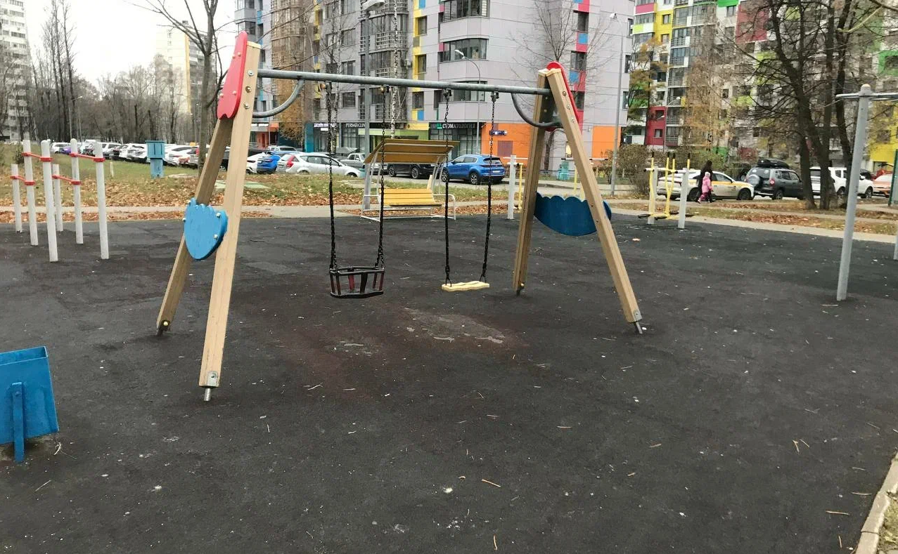
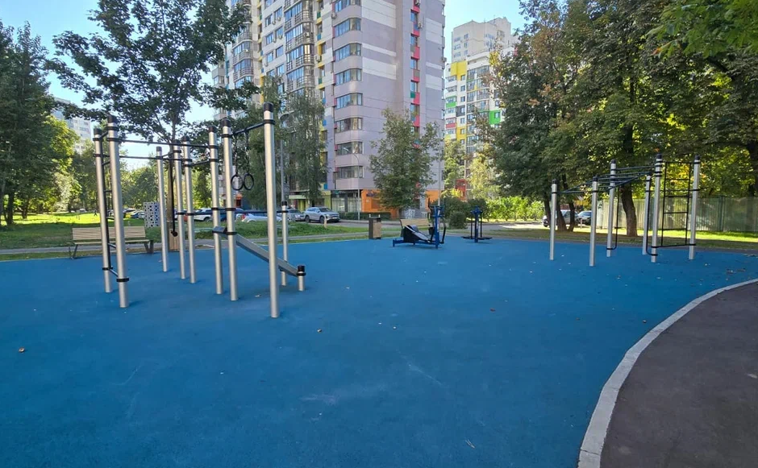
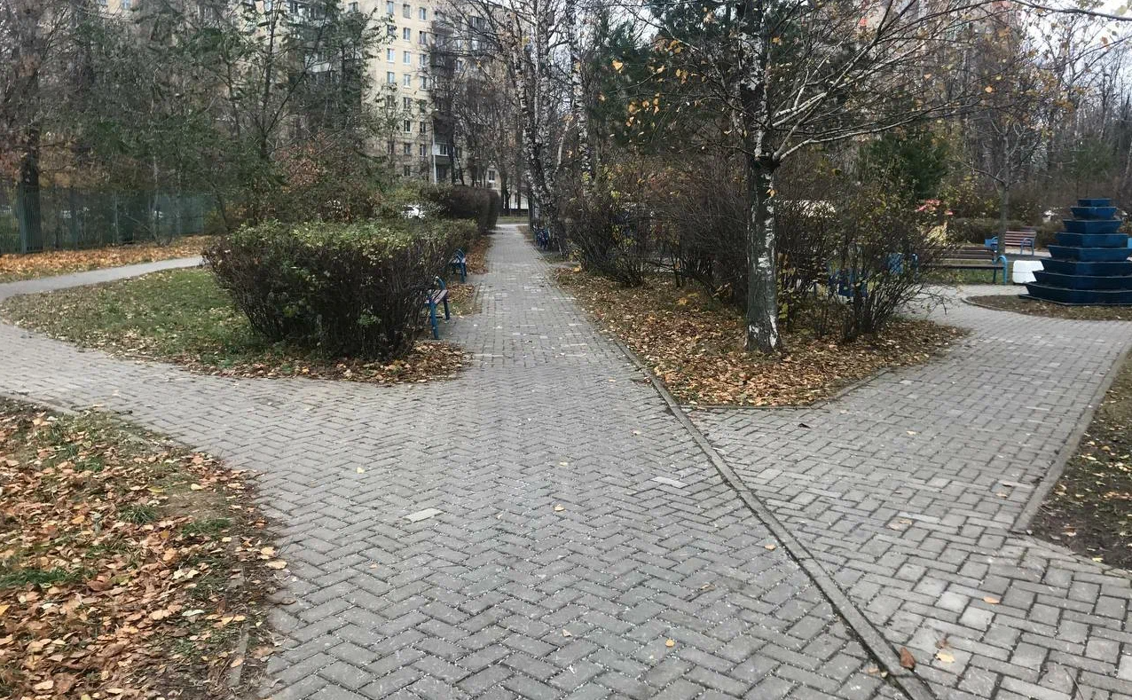
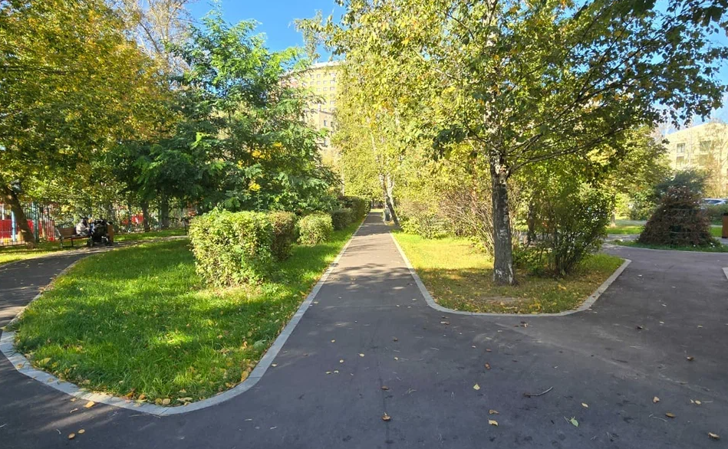
проспект Вернадского д. 42 корп. 2
ФОТОФИКСАЦИЯ ДО БЛАГОУСТРОЙСТВА
ФОТОФИКСАЦИЯ ПОСЛЕ БЛАГОУСТРОЙСТВА
ВЫПОЛНЕННЫЕ РАБОТЫ
ЗАМЕНА МАЛЫХ АРХИТЕКТУРНЫХ ФОРМ
ЗАМЕНА ТРАВМОБЕЗОПАСНОГО ПОКРЫТИЯ
РЕМОНТ АСФАЛЬТОБЕТОННОГО ПОКРЫТИЯ
ЗАМЕНА БОРТОВОГО КАМНЯ
ОЗЕЛЕНЕНИЕ

Slide 5
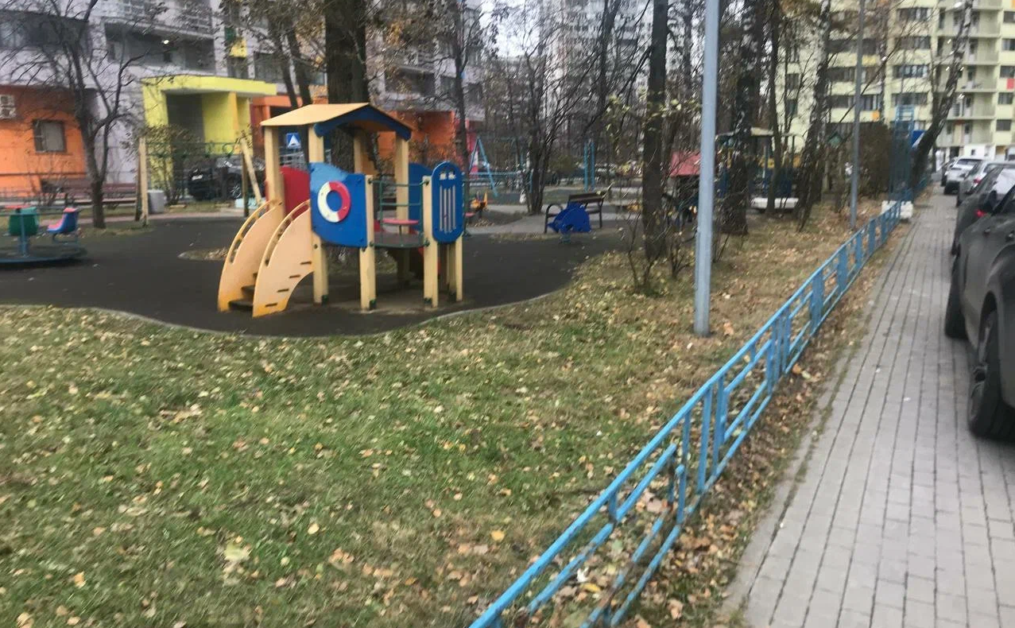
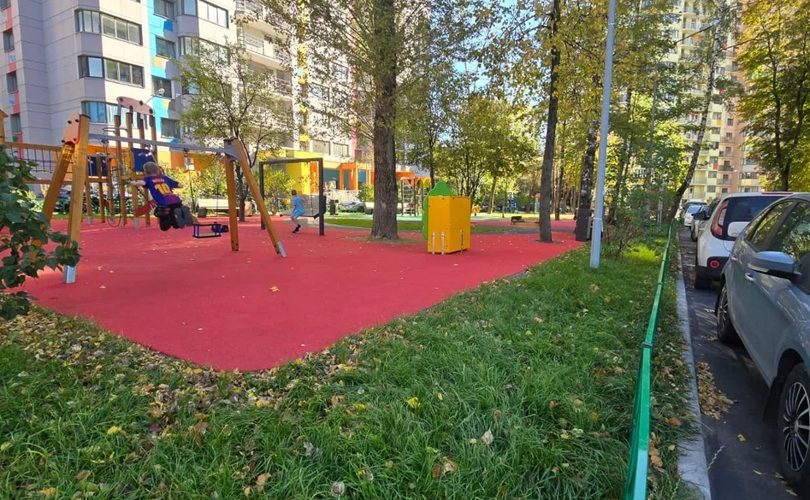
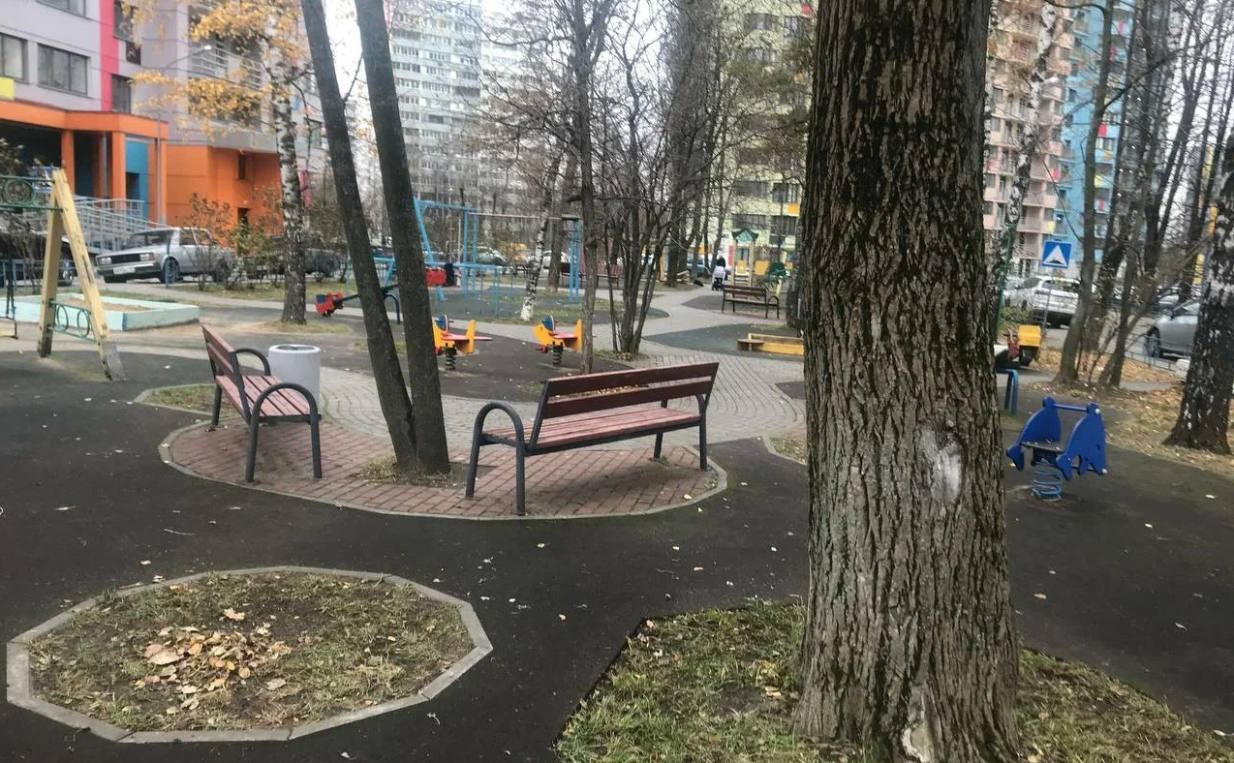
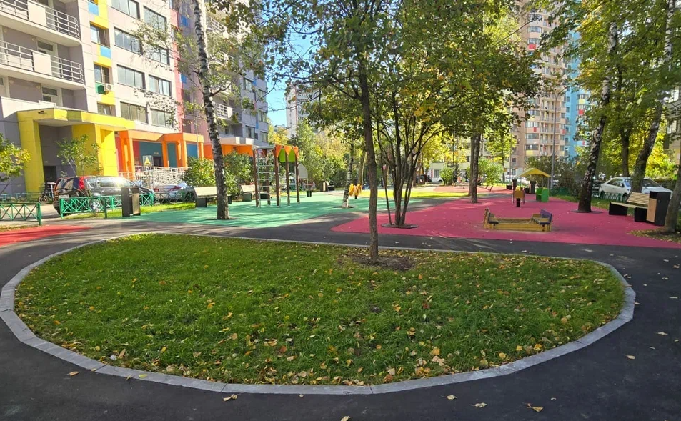
проспект Вернадского д. 44 корп.1, корп. 2
ФОТОФИКСАЦИЯ ДО БЛАГОУСТРОЙСТВА
ФОТОФИКСАЦИЯ ПОСЛЕ БЛАГОУСТРОЙСТВА
ВЫПОЛНЕННЫЕ РАБОТЫ
ЗАМЕНА МАЛЫХ АРХИТЕКТУРНЫХ ФОРМ
ЗАМЕНА ТРАВМОБЕЗОПАСНОГО ПОКРЫТИЯ
РЕМОНТ АСФАЛЬТОБЕТОННОГО ПОКРЫТИЯ
ЗАМЕНА БОРТОВОГО КАМНЯ
ОЗЕЛЕНЕНИЕ

Slide 6
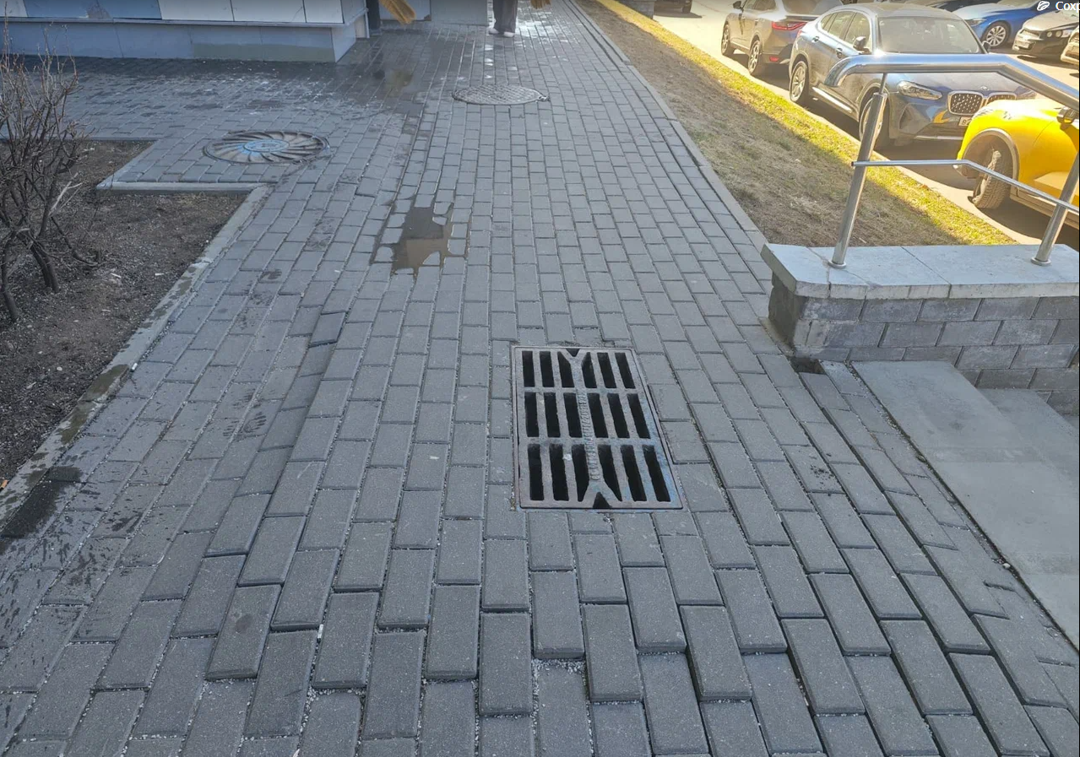
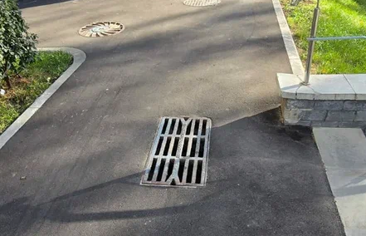
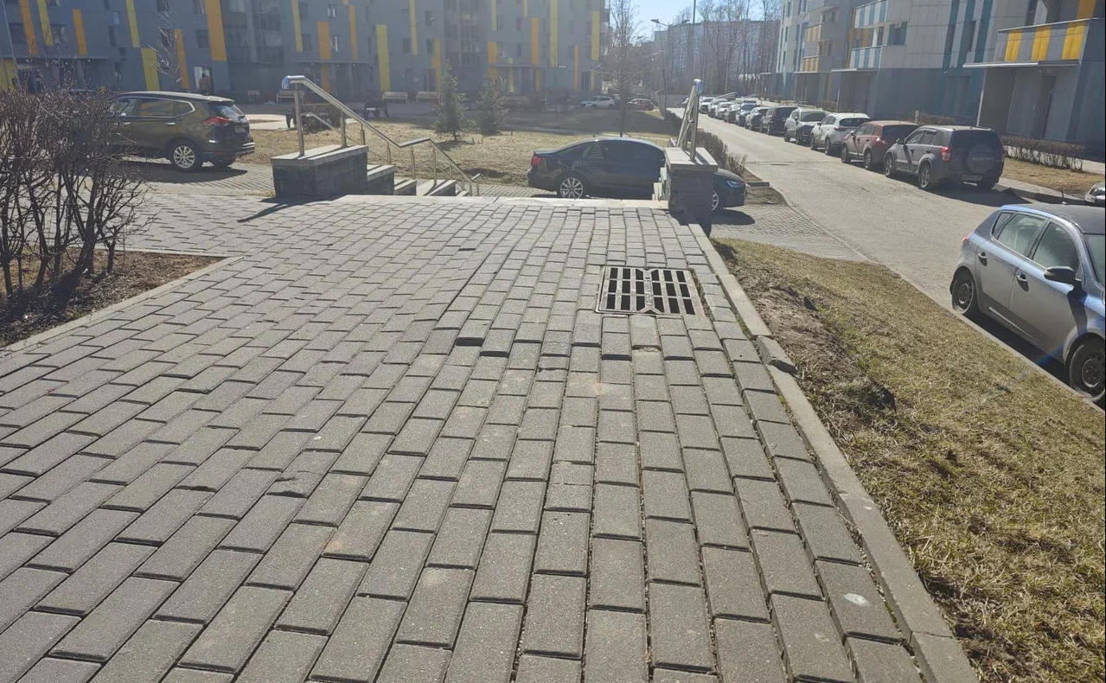
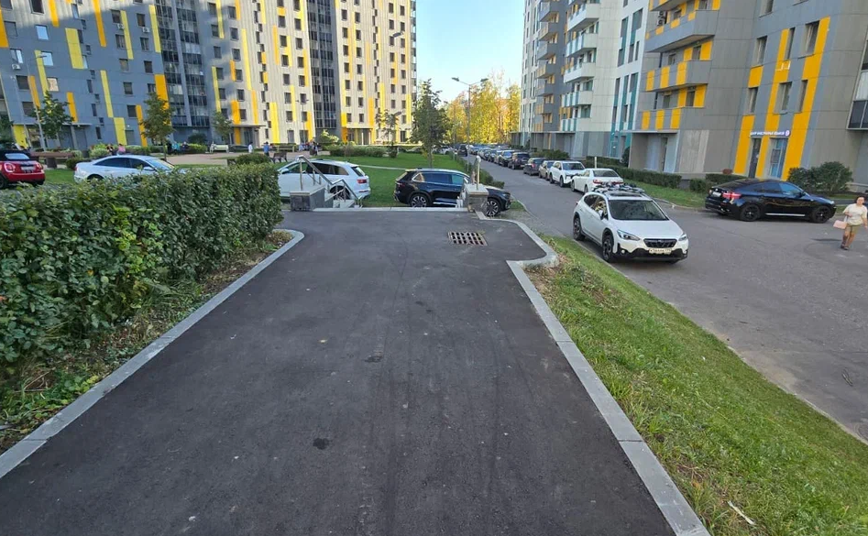
проспект Вернадского д. 54
ФОТОФИКСАЦИЯ ДО БЛАГОУСТРОЙСТВА
ФОТОФИКСАЦИЯ ПОСЛЕ БЛАГОУСТРОЙСТВА
ВЫПОЛНЕННЫЕ РАБОТЫ
ЗАМЕНА МАЛЫХ АРХИТЕКТУРНЫХ ФОРМ
ЗАМЕНА ТРАВМОБЕЗОПАСНОГО ПОКРЫТИЯ
РЕМОНТ АСФАЛЬТОБЕТОННОГО ПОКРЫТИЯ
ЗАМЕНА БОРТОВОГО КАМНЯ
ОЗЕЛЕНЕНИЕ

Slide 7
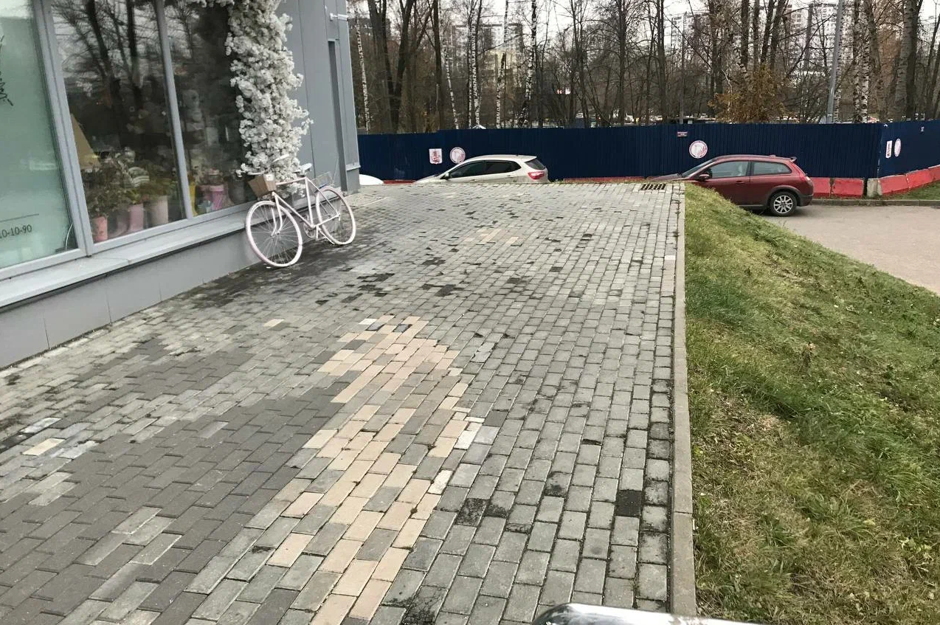
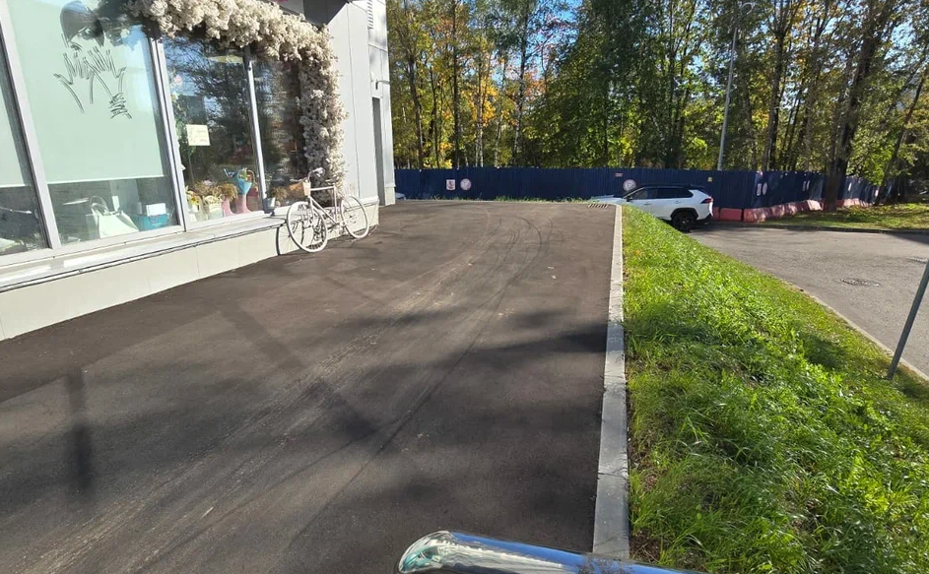
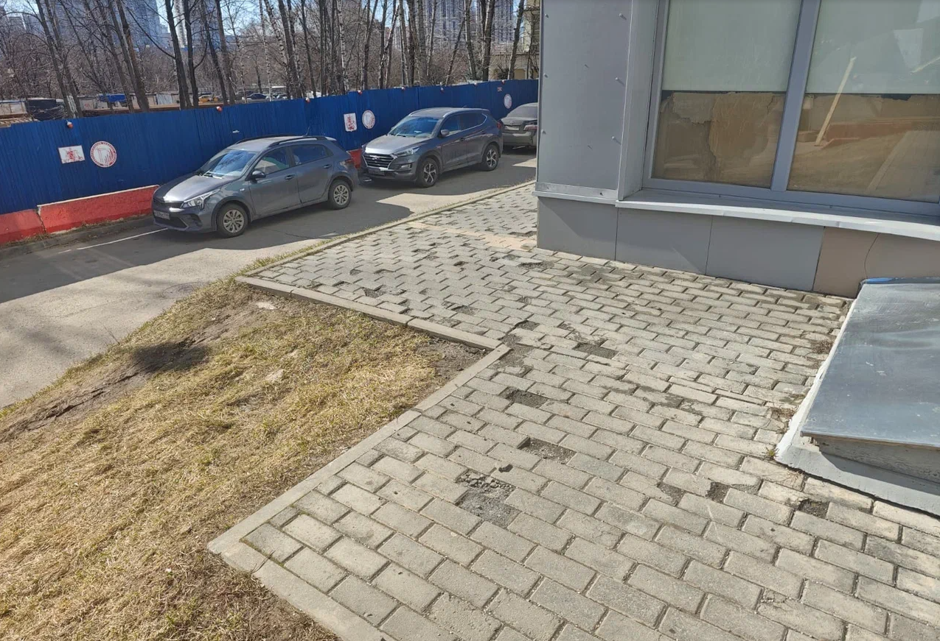
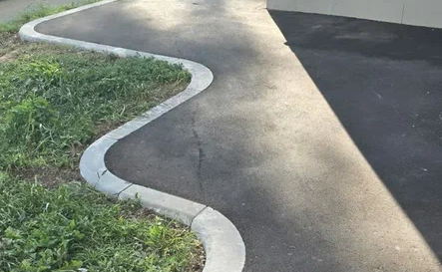
проспект Вернадского д. 58
ФОТОФИКСАЦИЯ ДО БЛАГОУСТРОЙСТВА
ФОТОФИКСАЦИЯ ПОСЛЕ БЛАГОУСТРОЙСТВА
ВЫПОЛНЕННЫЕ РАБОТЫ
ЗАМЕНА МАЛЫХ АРХИТЕКТУРНЫХ ФОРМ
ЗАМЕНА ТРАВМОБЕЗОПАСНОГО ПОКРЫТИЯ
РЕМОНТ АСФАЛЬТОБЕТОННОГО ПОКРЫТИЯ
ЗАМЕНА БОРТОВОГО КАМНЯ
ОЗЕЛЕНЕНИЕ

Slide 8
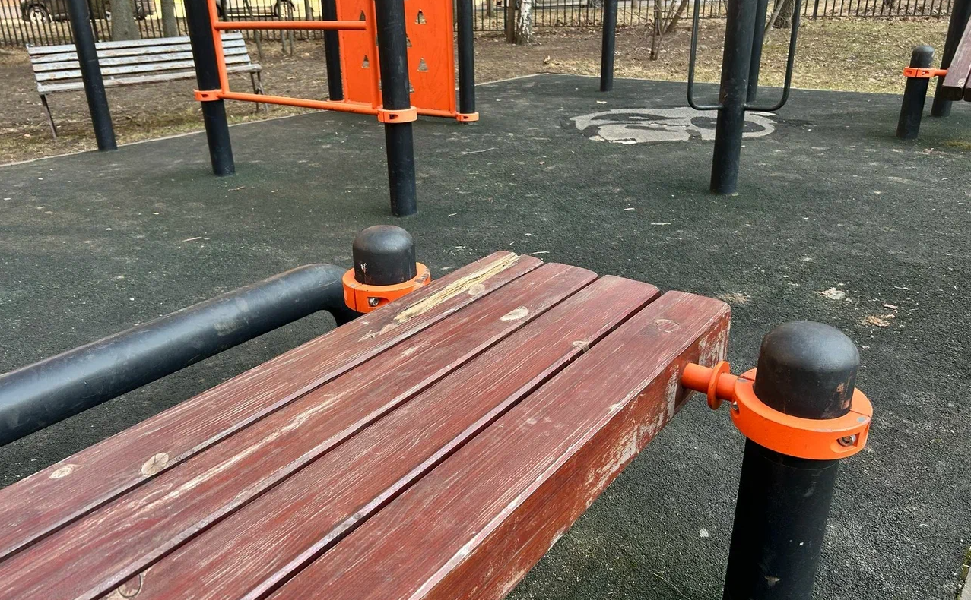
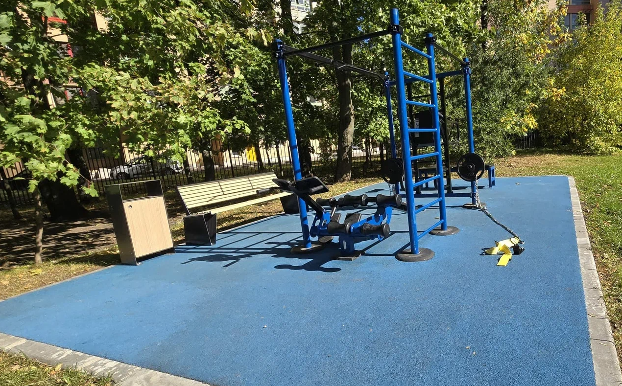
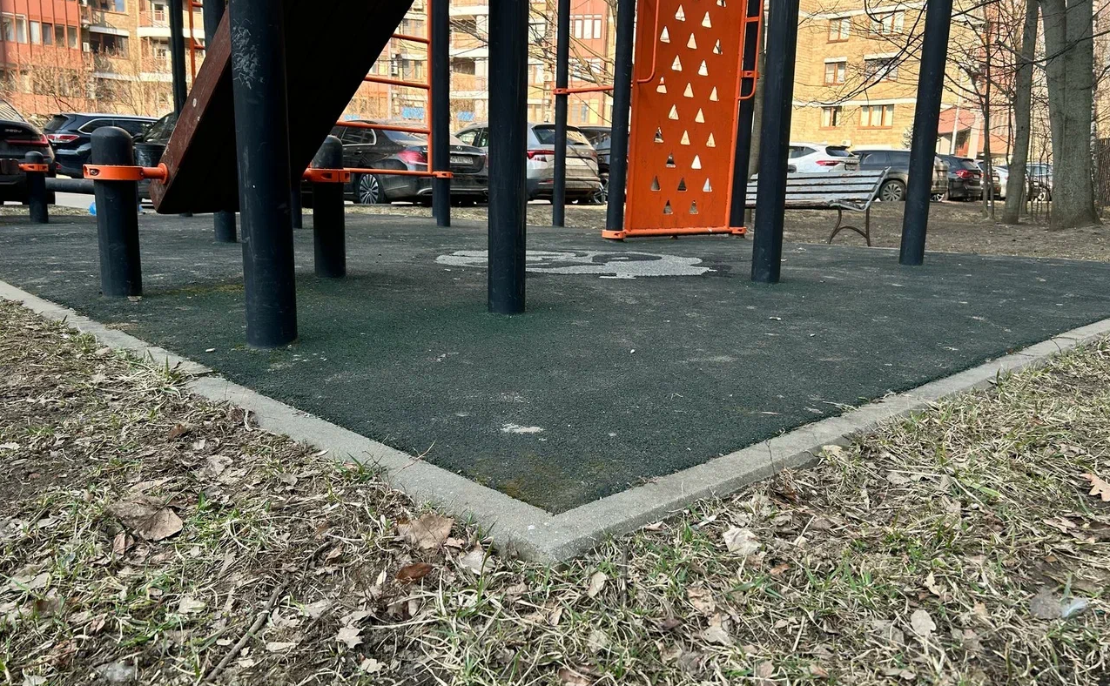
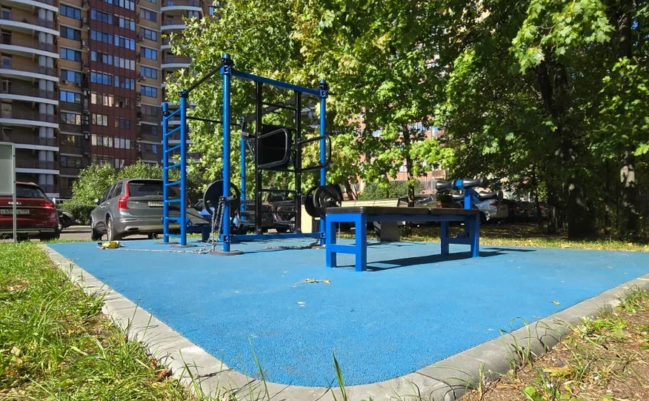
ул. Удальцова д. 73
ФОТОФИКСАЦИЯ ДО БЛАГОУСТРОЙСТВА
ФОТОФИКСАЦИЯ ПОСЛЕ БЛАГОУСТРОЙСТВА
ВЫПОЛНЕННЫЕ РАБОТЫ
ЗАМЕНА МАЛЫХ АРХИТЕКТУРНЫХ ФОРМ
ЗАМЕНА ТРАВМОБЕЗОПАСНОГО ПОКРЫТИЯ
РЕМОНТ АСФАЛЬТОБЕТОННОГО ПОКРЫТИЯ
ЗАМЕНА БОРТОВОГО КАМНЯ
ОЗЕЛЕНЕНИЕ

Slide 9
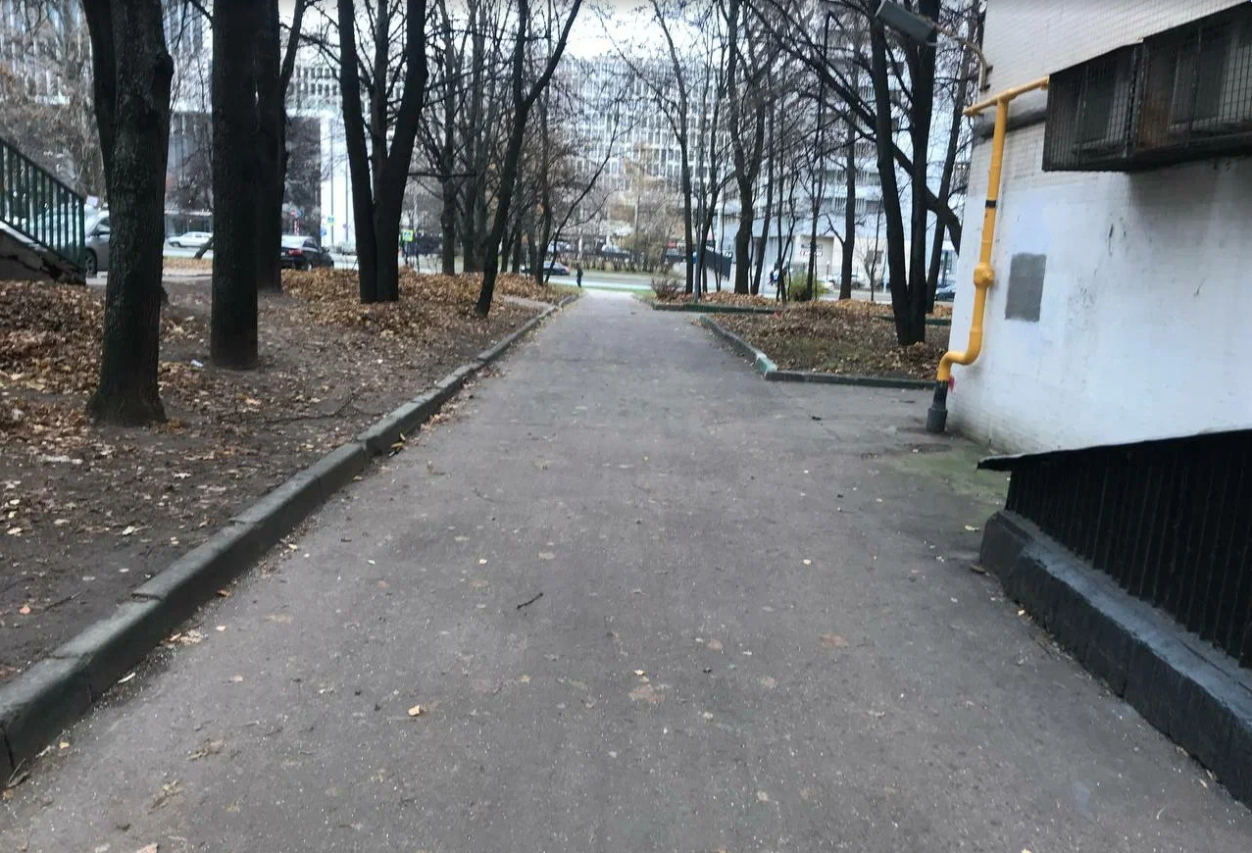
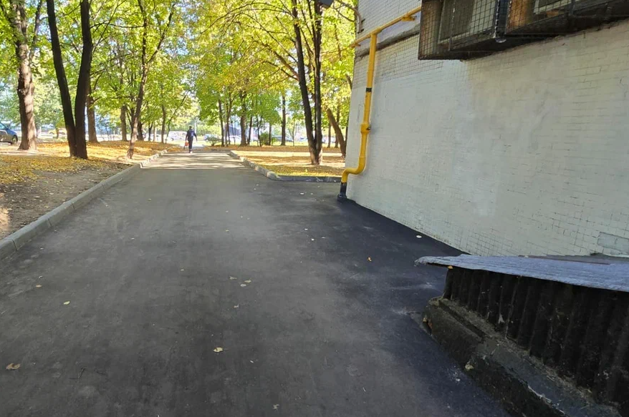
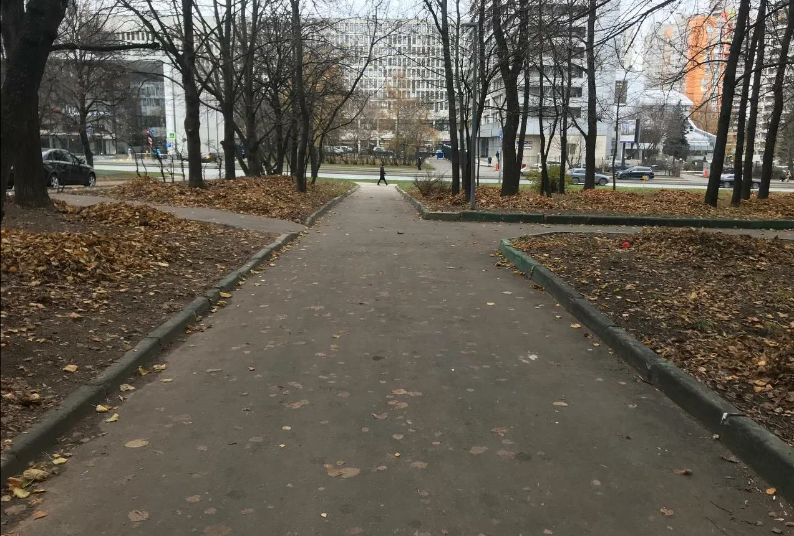
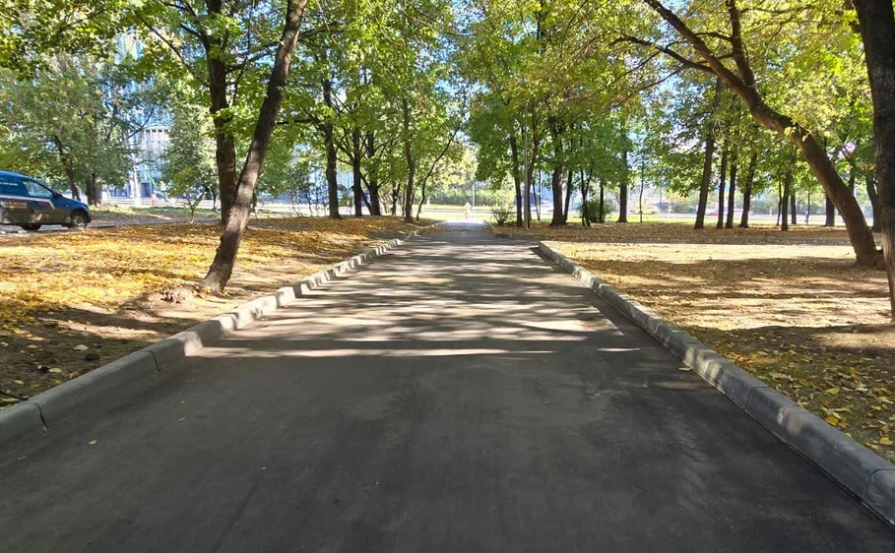
проспект Вернадского д. 24 А
ФОТОФИКСАЦИЯ ДО БЛАГОУСТРОЙСТВА
ФОТОФИКСАЦИЯ ПОСЛЕ БЛАГОУСТРОЙСТВА
ВЫПОЛНЕННЫЕ РАБОТЫ
ЗАМЕНА МАЛЫХ АРХИТЕКТУРНЫХ ФОРМ
ЗАМЕНА ТРАВМОБЕЗОПАСНОГО ПОКРЫТИЯ
РЕМОНТ АСФАЛЬТОБЕТОННОГО ПОКРЫТИЯ
ЗАМЕНА БОРТОВОГО КАМНЯ
ОЗЕЛЕНЕНИЕ

Slide 10
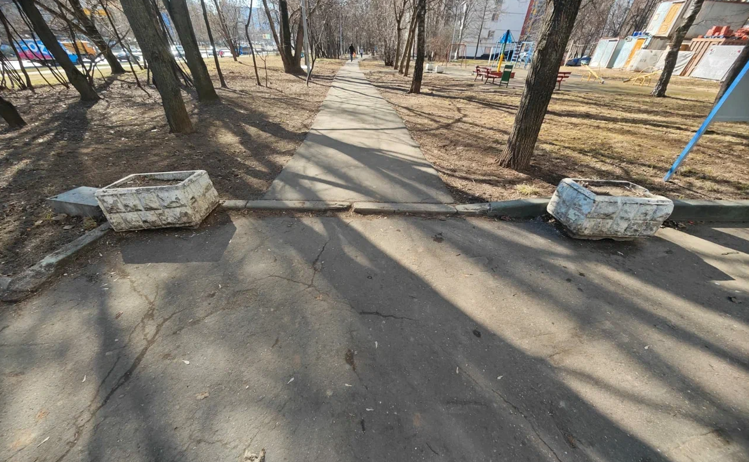
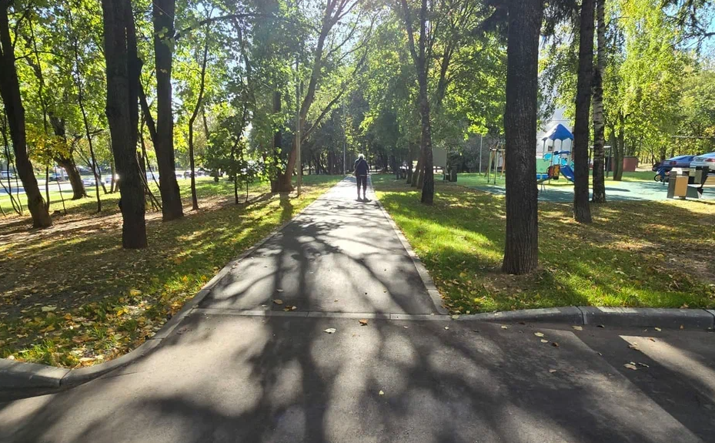
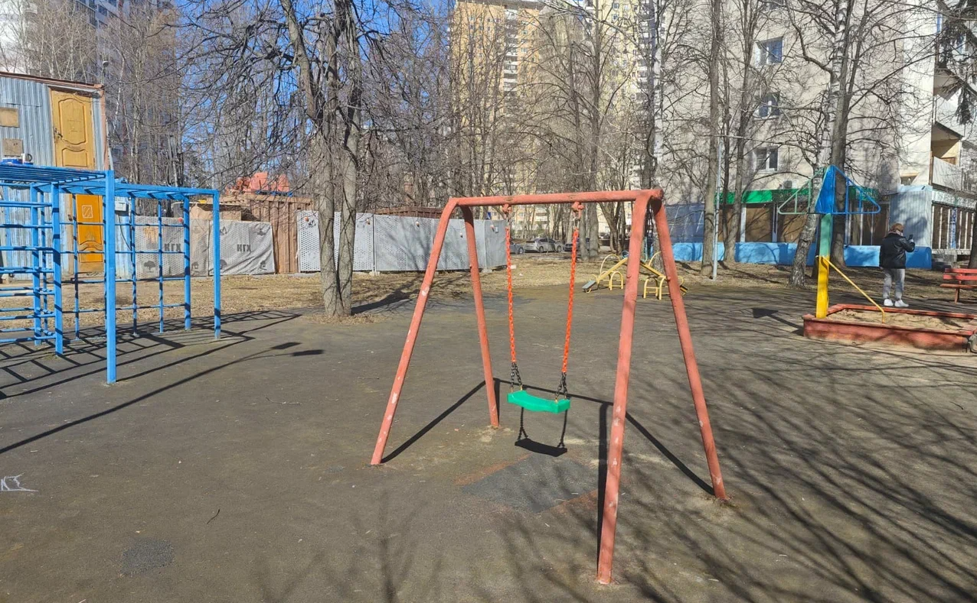
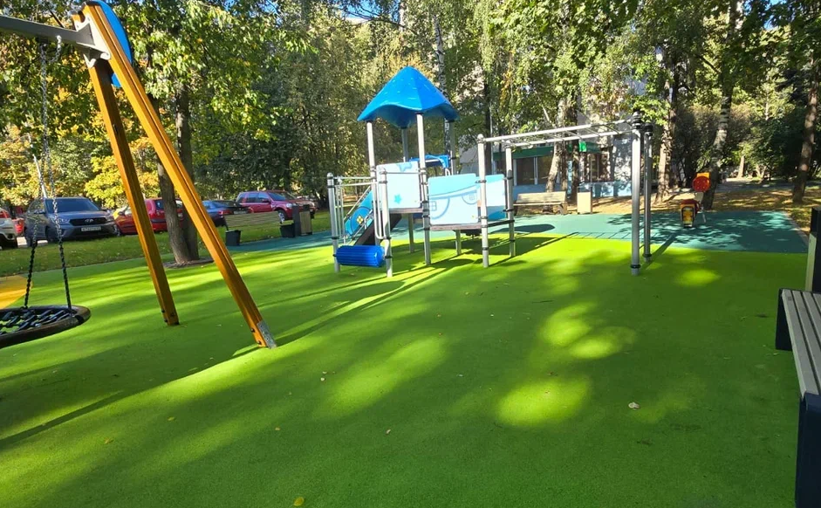
проспект Вернадского д. 38 А
ФОТОФИКСАЦИЯ ДО БЛАГОУСТРОЙСТВА
ФОТОФИКСАЦИЯ ПОСЛЕ БЛАГОУСТРОЙСТВА
ВЫПОЛНЕННЫЕ РАБОТЫ
ЗАМЕНА МАЛЫХ АРХИТЕКТУРНЫХ ФОРМ
ЗАМЕНА ТРАВМОБЕЗОПАСНОГО ПОКРЫТИЯ
РЕМОНТ АСФАЛЬТОБЕТОННОГО ПОКРЫТИЯ
ЗАМЕНА БОРТОВОГО КАМНЯ
ОЗЕЛЕНЕНИЕ

Slide 11
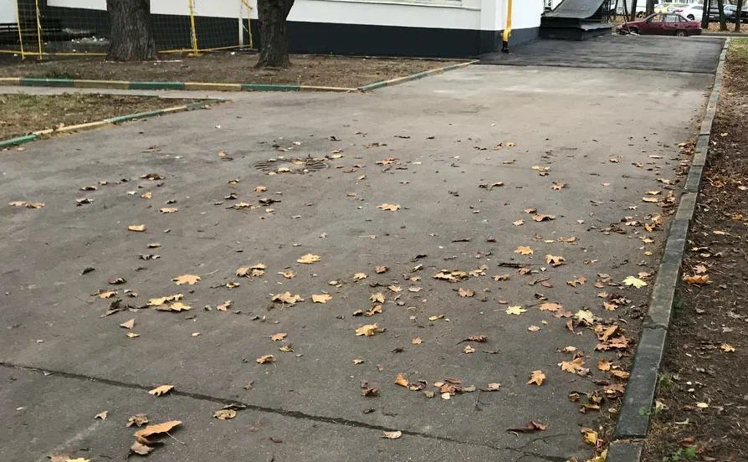
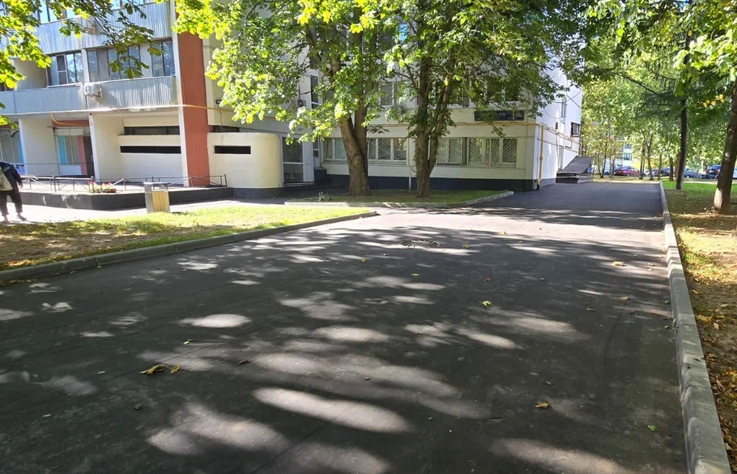
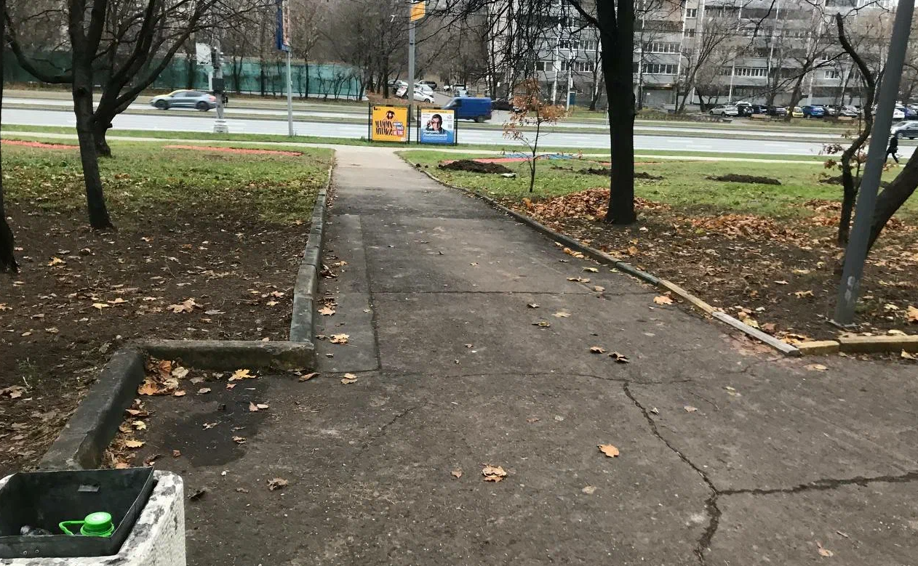
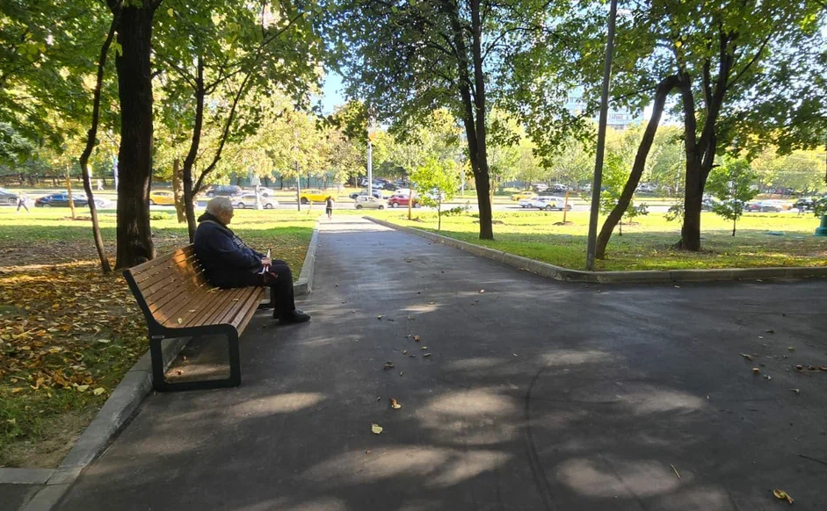
проспект Вернадского д. 50 А
ФОТОФИКСАЦИЯ ДО БЛАГОУСТРОЙСТВА
ФОТОФИКСАЦИЯ ПОСЛЕ БЛАГОУСТРОЙСТВА
ВЫПОЛНЕННЫЕ РАБОТЫ
ЗАМЕНА МАЛЫХ АРХИТЕКТУРНЫХ ФОРМ
ЗАМЕНА ТРАВМОБЕЗОПАСНОГО ПОКРЫТИЯ
РЕМОНТ АСФАЛЬТОБЕТОННОГО ПОКРЫТИЯ
ЗАМЕНА БОРТОВОГО КАМНЯ
ОЗЕЛЕНЕНИЕ

Slide 12
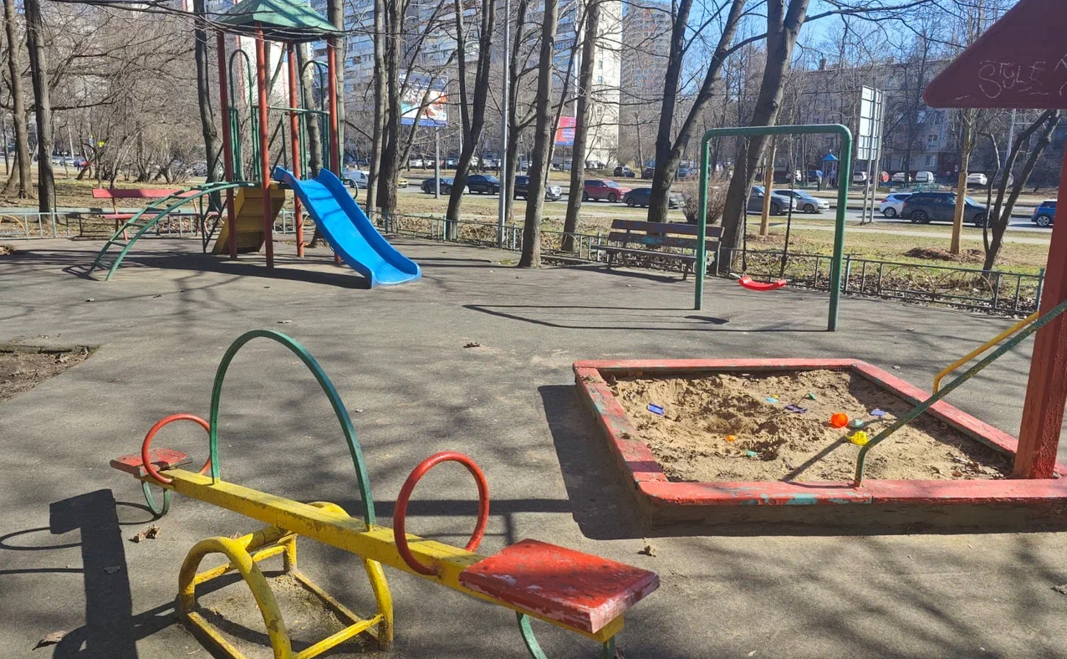
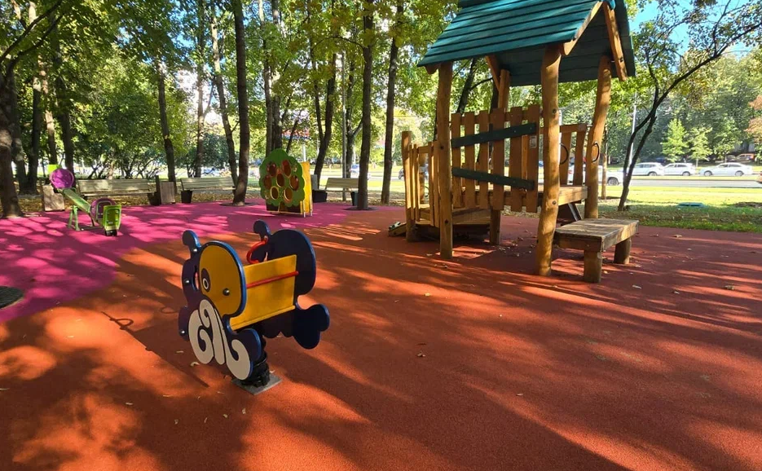
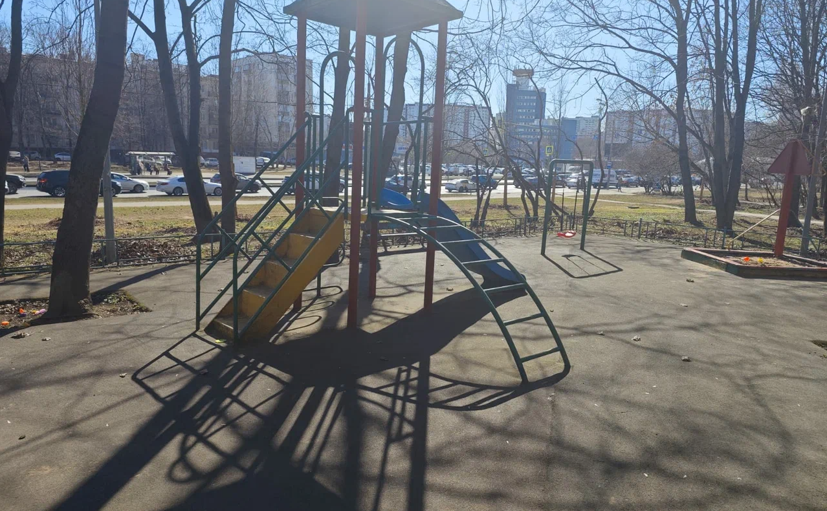
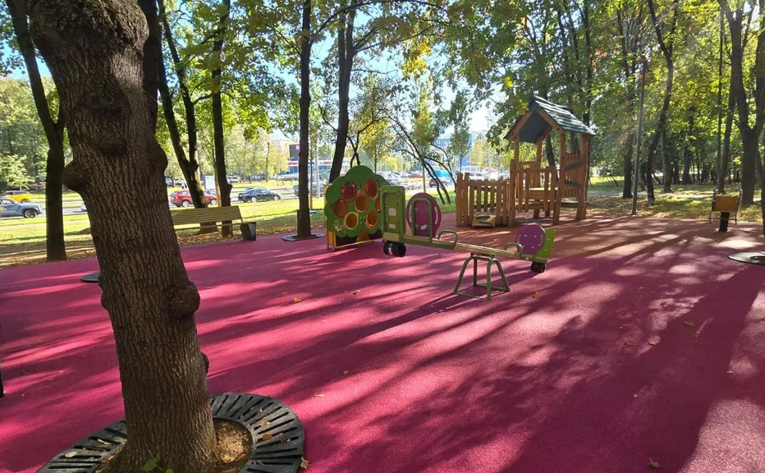
проспект Вернадского д. 64 А
ФОТОФИКСАЦИЯ ДО БЛАГОУСТРОЙСТВА
ФОТОФИКСАЦИЯ ПОСЛЕ БЛАГОУСТРОЙСТВА
ВЫПОЛНЕННЫЕ РАБОТЫ
ЗАМЕНА МАЛЫХ АРХИТЕКТУРНЫХ ФОРМ
ЗАМЕНА ТРАВМОБЕЗОПАСНОГО ПОКРЫТИЯ
РЕМОНТ АСФАЛЬТОБЕТОННОГО ПОКРЫТИЯ
ЗАМЕНА БОРТОВОГО КАМНЯ
ОЗЕЛЕНЕНИЕ

Slide 13
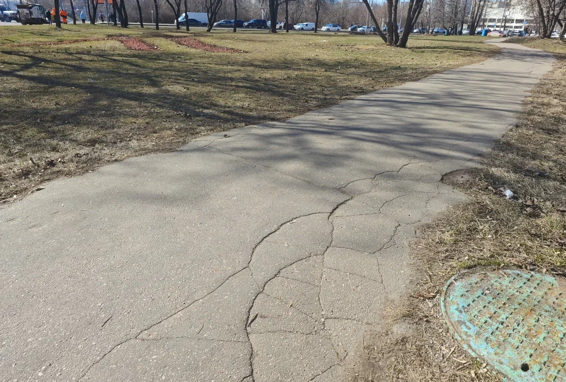
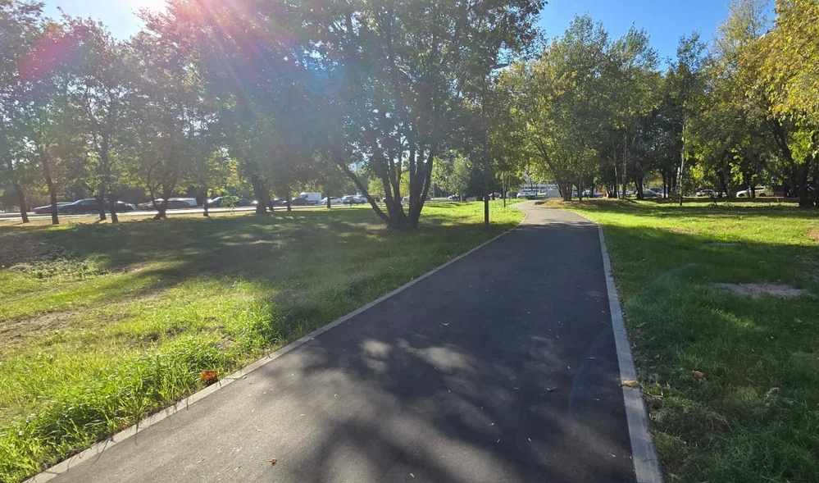
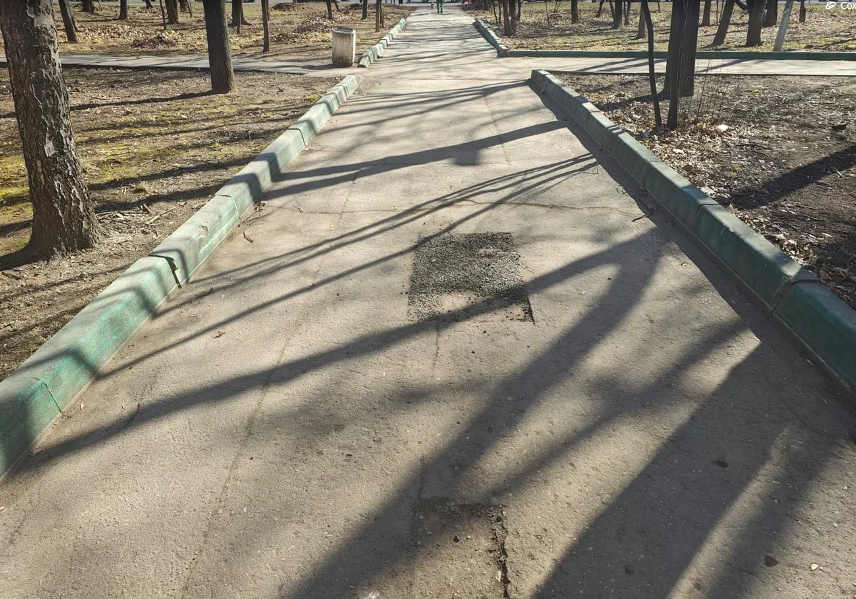
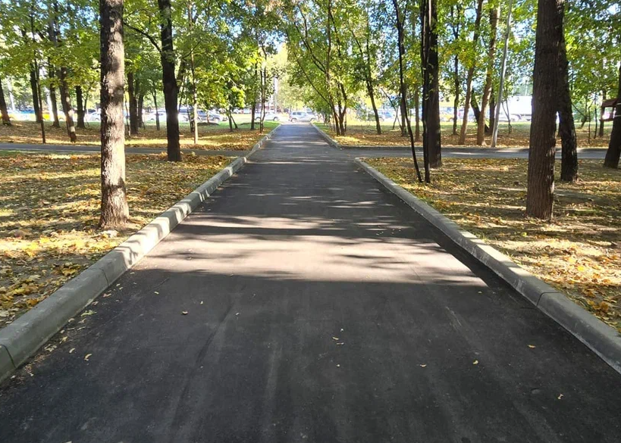
проспект Вернадского д. 70 А
ФОТОФИКСАЦИЯ ДО БЛАГОУСТРОЙСТВА
ФОТОФИКСАЦИЯ ПОСЛЕ БЛАГОУСТРОЙСТВА
ВЫПОЛНЕННЫЕ РАБОТЫ
ЗАМЕНА МАЛЫХ АРХИТЕКТУРНЫХ ФОРМ
ЗАМЕНА ТРАВМОБЕЗОПАСНОГО ПОКРЫТИЯ
РЕМОНТ АСФАЛЬТОБЕТОННОГО ПОКРЫТИЯ
ЗАМЕНА БОРТОВОГО КАМНЯ
ОЗЕЛЕНЕНИЕ

